Slide 1

TRƯỜNG TIỂU HỌC ÁI MỘ A
BÀI GIẢNG ĐIỆN TỬ LỚP 3
MÔN: TOÁN -TUẦN 2
BẢNG NHÂN 3

Slide 2

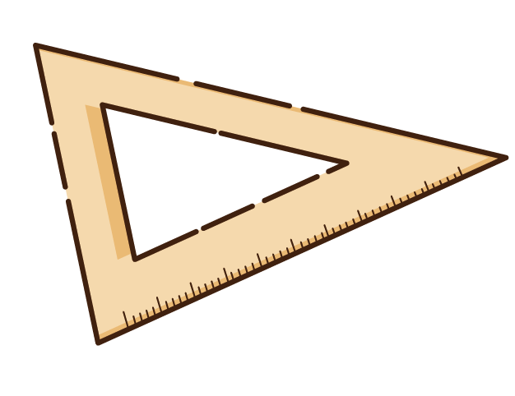


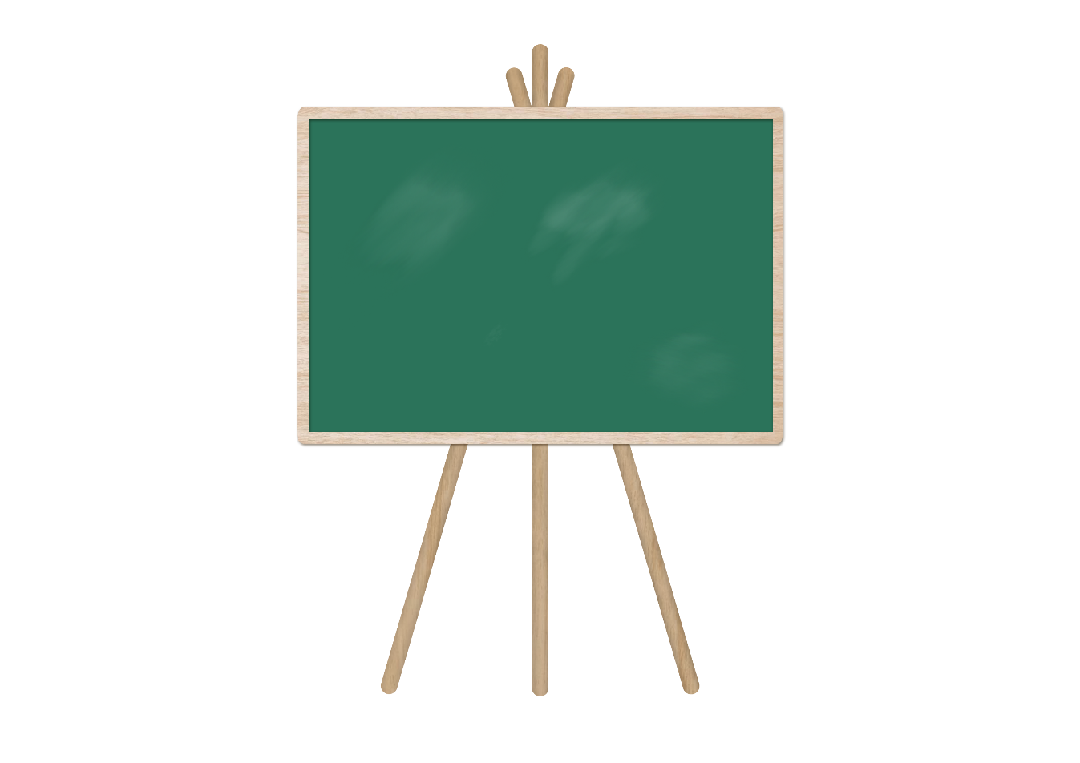

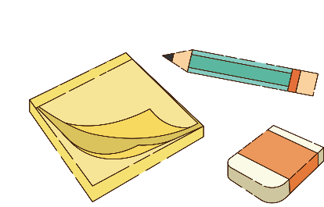
TOÁN 3
TOÁN 3
BẢNG NHÂN 3
Tiết 2

Slide 3
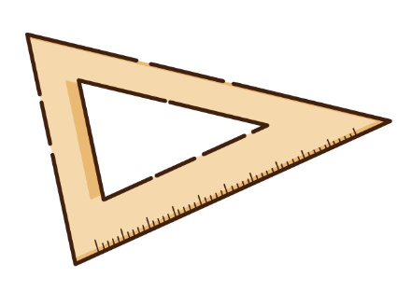

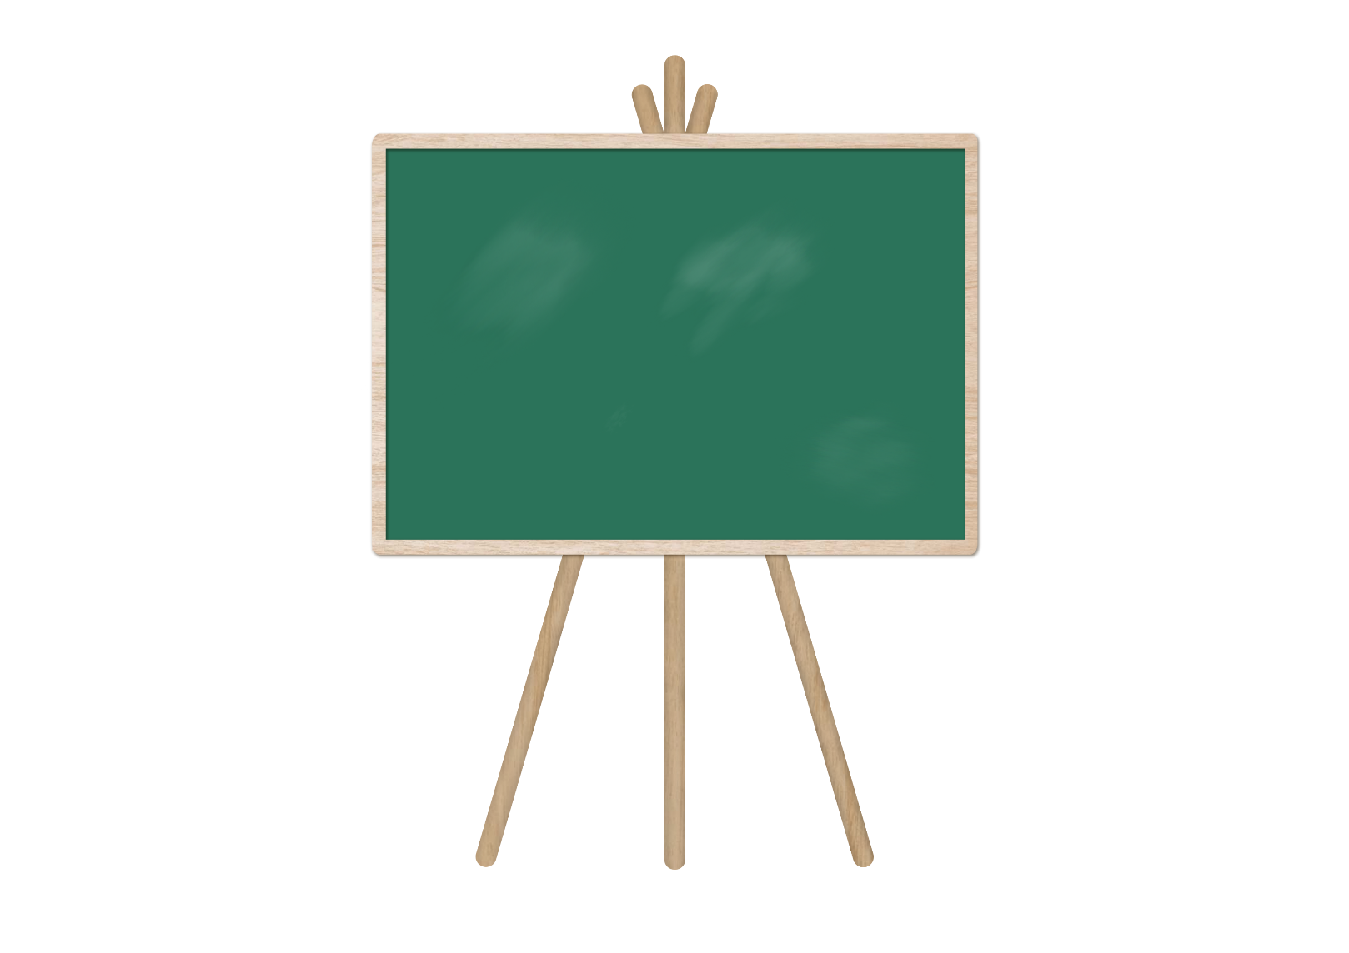

01
KHỞI ĐỘNG

Slide 4
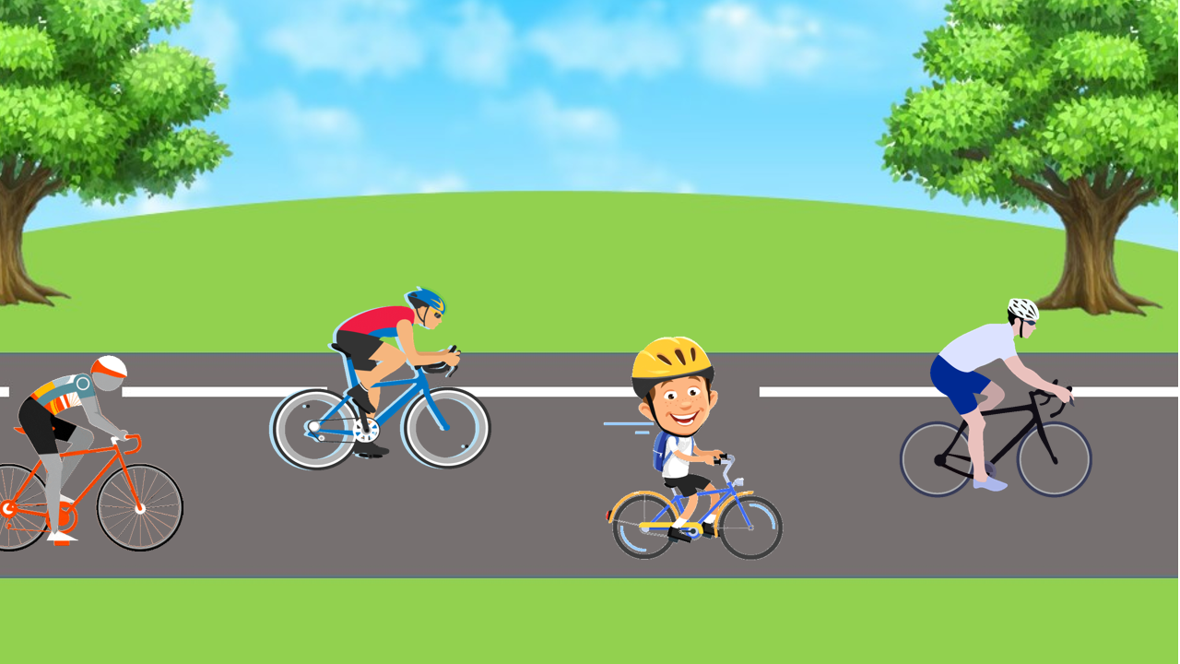


ĐUA XE ĐẠP
Em hãy trả lời đúng các câu hỏi để giúp đội đua của mình giành giải nhất

Slide 5






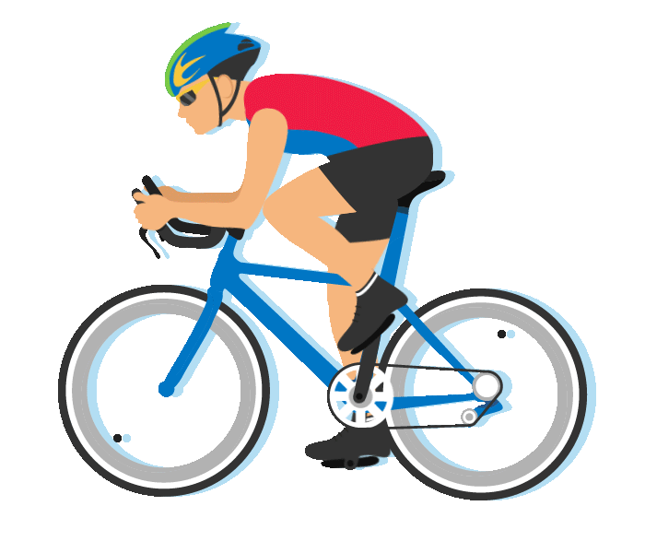

1
2
3
4
Chiến thắng

Slide 6

3 x 3 = ?
3 x 3 = 9

Slide 7
3 x 8 = ?
3 x 8 = 24

Slide 8
3 x 7 =
3 x 7 = 21

Slide 9
3 x 9 = 27
3 x 9 = 27

Slide 10





CHÚC MỪNG

Slide 11

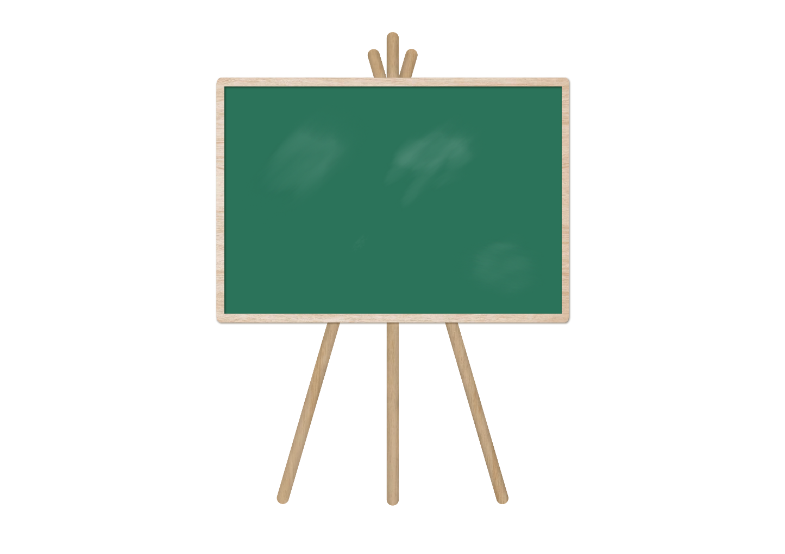
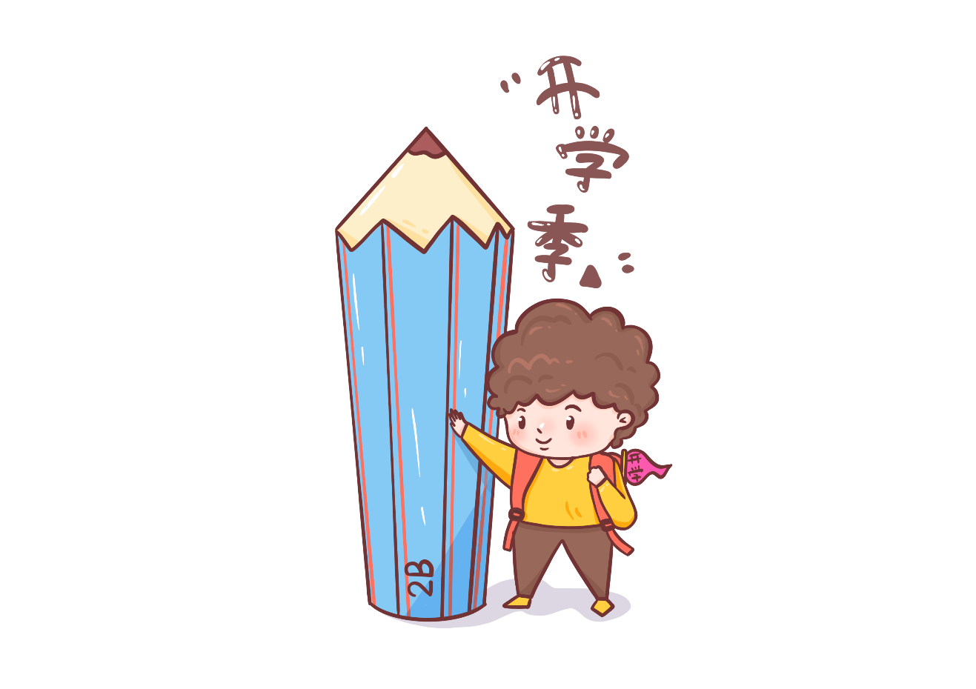
02
LUYỆN TẬP

Slide 12


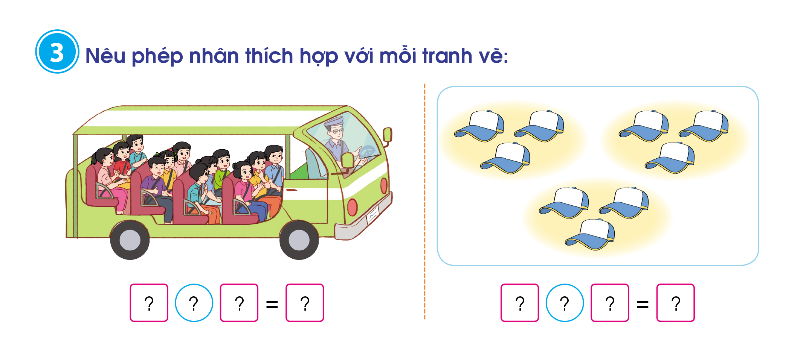

3. Nêu phép nhân thích hợp với mỗi tranh vẽ
3
x
4
12
3
x
3
9

Slide 13
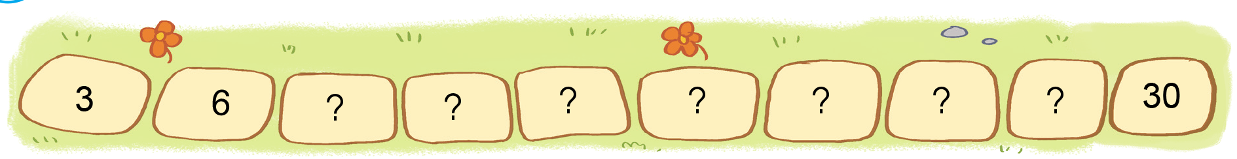


4. a) Hãy đếm thêm 3
9
12
15
18
21
24
27
b) Xếp các chấm tròn thích hợp với mỗi phép nhân sau:
3 x 5
3 x 6
3 x 7

Slide 14

5. a) Mỗi khay có 3 chiếc bánh bao. Hỏi 6 khay như thế có tất cả bao nhiêu chiếc bánh bao?
Tóm tắt
1 khay:
3 chiếc bánh bao
6 khay:
... chiếc bánh bao?
Bài giải
6 khay có số bánh bao là:
3 x 6 = 18 (chiếc)
Đáp số: 18 chiếc bánh bao

Slide 15
Vận dụng
03

Slide 16
b) Kể một tình huống sử dụng phép nhân 3 x 7 trong thực tế.
Notes:
Thầy cô bấm câu trả lời của học sinh vào ô khi trình chiếu.

Slide 17
TẠM BIỆT CÁC EM
TẠM BIỆT CÁC EM

